Slide 1
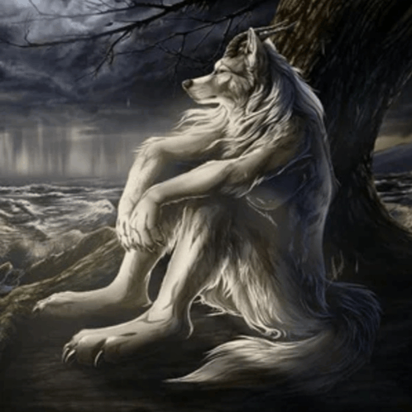

Slide 2
Presentacion
Juan Antonio moreno santana

Slide 3
Un poco de mi

Slide 4
Cosas que me gustan

Slide 5

Software en 3d

Slide 6
Y ya eso es todo por que no me da mas tiempo

Slide 7
Gracias por su atencion
Juan Antonio moreno santana

